Slide 1
Тиинмей (Баа-Хоо) Зоя Эрээевна «Учитель перед именем твоим…»
Проект выполнили учащиеся 6 «б» класса МБОУ СОШ с.Сосновка
«ЛЮБИМ, ПОМНИМ, ГОРДИМСЯ»

Slide 2
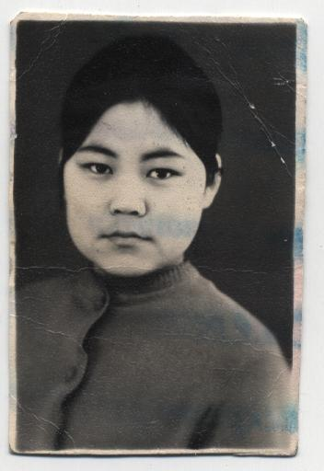
Тиинмей зоя эрээевна
Наши учителя - это люди, которых мы боготворим, безмерно ценим и уважаем. Люди, которым мы благодарны всю нашу жизнь , и память о которых мы храним в наших сердцах.

Slide 3
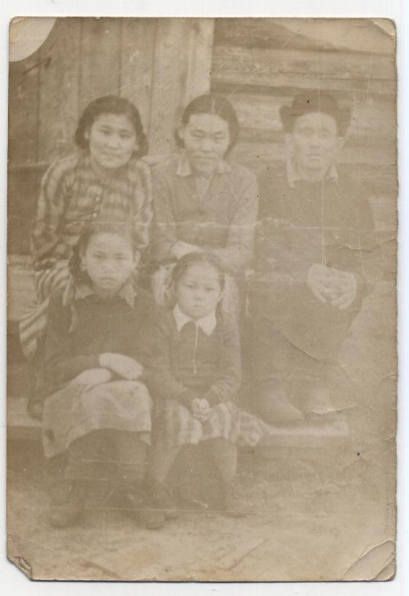
Зоя Эрээевна родилась в большой, дружной, трудолюбивой семье Тиинмей в селе Берт-Даг Тес-Хемского кожууна 25 апреля 1951 года

Slide 4
С ОДНОКЛАССНИЦАМИ

Slide 5
ШКОЛЬНЫЕ ГОДЫ

Slide 6
ПРОЩАЙ ШКОЛА

Slide 7
В 1966 году Зоя Эрээевна окончила школу и решила реализовать свою мечту.
В этом человеке всегда была жажда к учебе, к саморазвитию, к достижению своей цели.
Именно целеустремленность помогла ей осуществить свою мечту.

Slide 8
Студенческие годы
После окончания школы поступила в Кызыльское училище искусств.

Slide 9
Окончила в 1973 г. Кызыльское училище искусств по специальности «Национальные музыкальные инструменты»

Slide 10
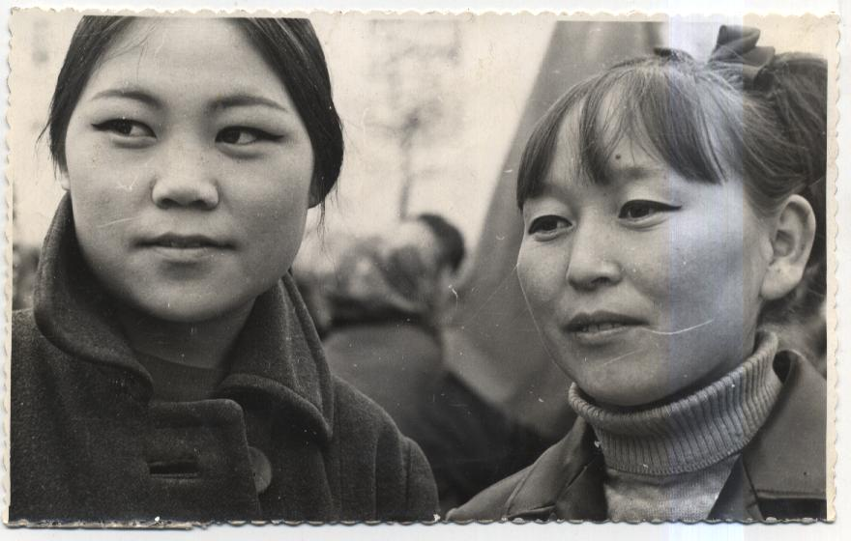

Slide 11
Во время обучения в училище входила в состав и была солисткой тувинского ансамбля песни и танца «Чечек» (ныне «Саяны»)

Slide 12
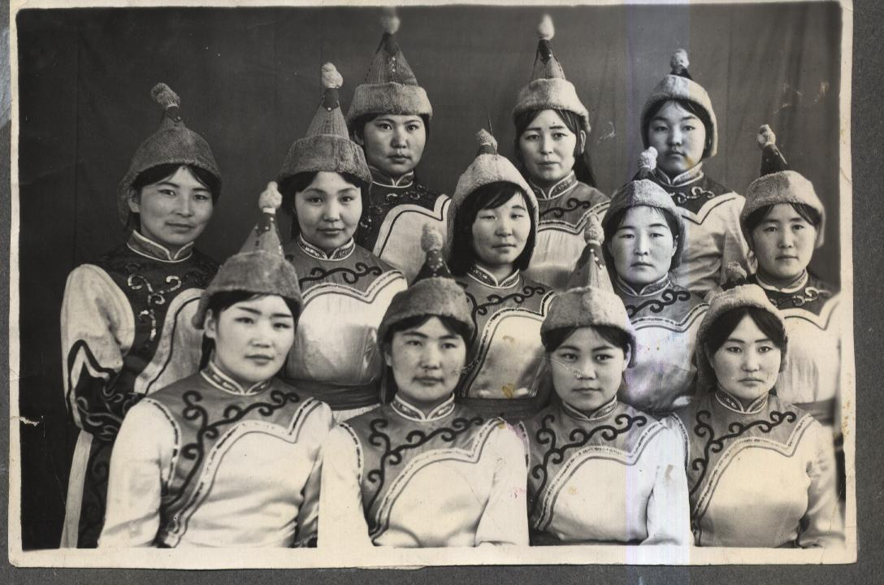

Slide 13
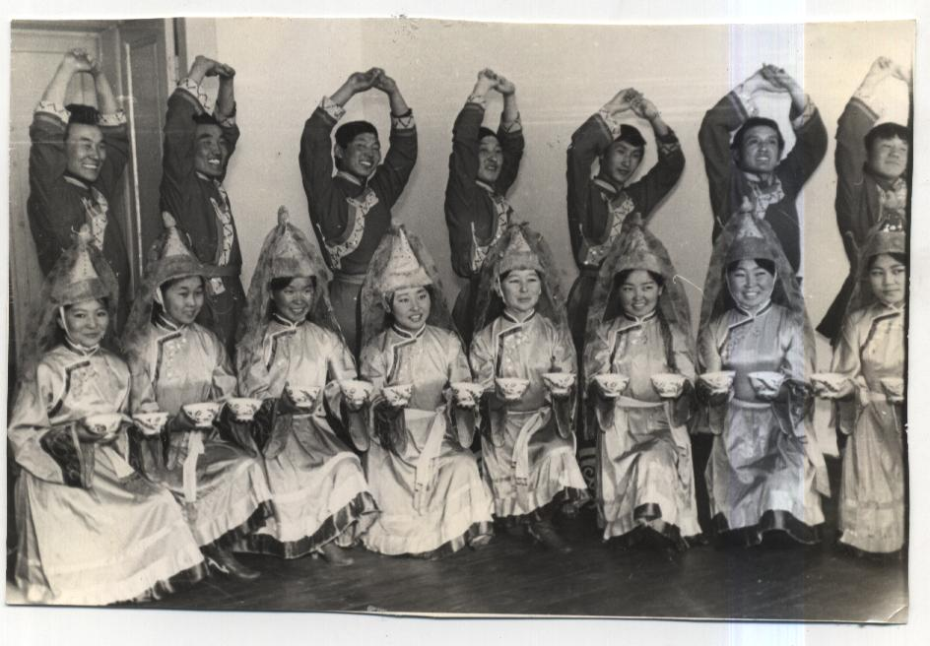

Slide 14
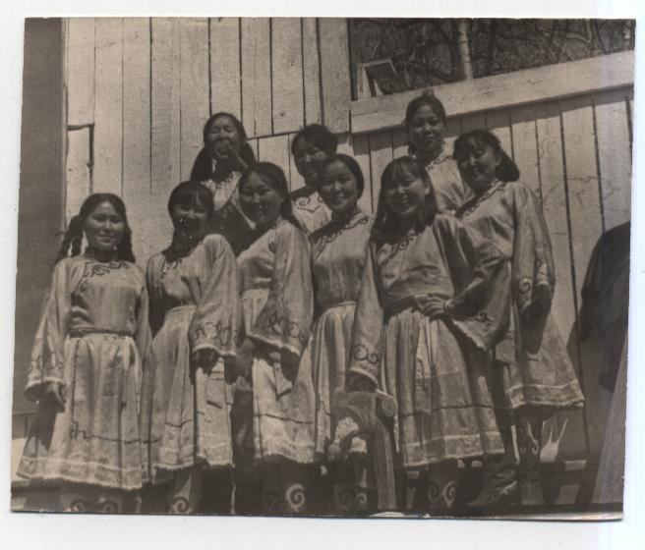

Slide 15
Зоя Эрээевна в июне 1973 года начала свою трудовую деятельность в сельском доме культуры с. Дурген художественным руководителем.
В 1977 году переведена на должность заведующего.
В 1978 году переведена в Сосновский сельский дом культуры художественным руководителем.
После увольнения по собственному желанию принята в ОПХ «Сосновское» лаборантом в отдел кормопроизводства.

Slide 16
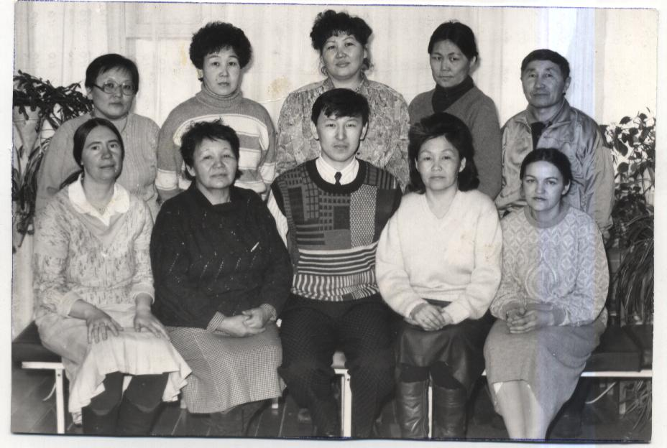
В 1991 ГОДУ ПЕРЕВЕЛАСЬ ХУДОЖЕСТВЕННЫМ РУКОВОДИТЕЛЕМ В Сосновский сельский дом культуры, переведена в филиал Дургенский бай-хаакской музыкальной школы в качестве преподавателя хоровика

Slide 17
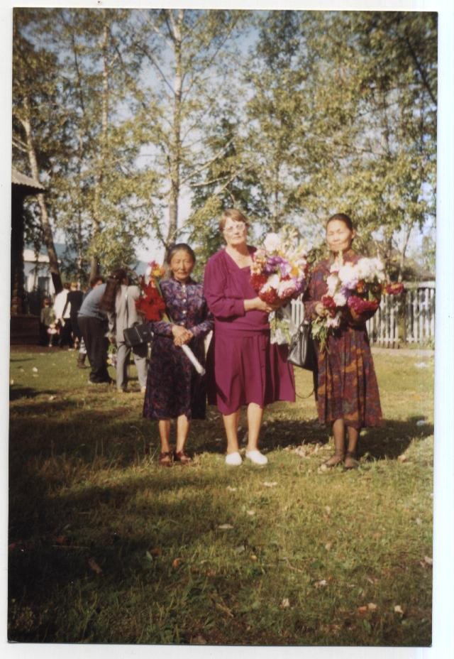
В 1997 году принята в Дургенскую начальную школу учителем музыки.
Так началась педагогическая деятельность Тиинмей Зоя Эрээевны

Slide 18
В нашу Сосновскую среднюю школу Зоя Эрээевна поступила на работу 7 сентября 1999 года учителем музыки.

Slide 19
«Говорим Вам от сердца: «Спасибо»!
Ведь на нашей огромной земле
Вы – учитель, которого смело
Будем ставить в пример мы себе».

Slide 20
Зоя Эрээевна неординарный человек, трудолюбивый и ответственный, искренний и неравнодушный ко всему, что ее окружало.
Она была творческим человеком, любящим жизнь – у нее всегда было много планов, идей.
Она была профессионалом в своем деле.

Slide 21
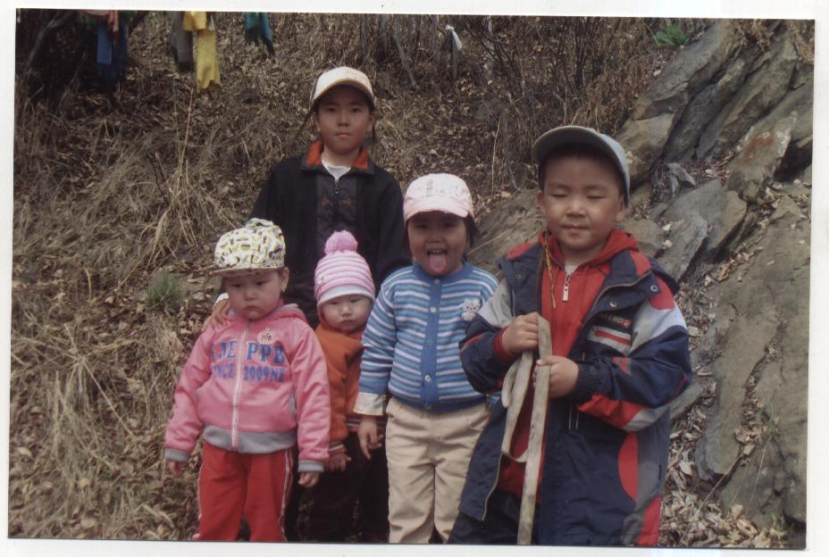
Кажется, что она по особенному относилась и к своим детям, родным. Вырастила 4 детей.

Slide 22
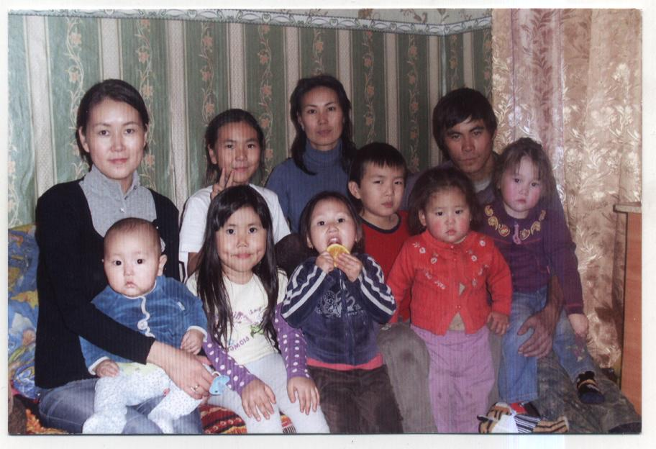
На данный момент у нее 8 внуков.

Slide 23
Время уносит годы и лица,
Счастье, любовь и друзей
Но пусть сохранится на этой странице
Память о нашей Зое Эреевне!

Slide 24
Как эхо доходят до нас и сейчас ее слова, ее песни, ее крылатые выражения – они остались в нашей жизни.
Мы всегда будем помнить замечательного педагога и прекрасного человека

Slide 25
Не забудем огонь беспокойного сердца,
Будет ярко и сильно гореть он всегда!
И теплом его многие смогут согреться,
Слава сердцу учителя на века!

